Slide 1
数字电路与逻辑设计实验
计算机学院
黄倩怡
2024-2025学年第二学期

Slide 2
实验8 译码显示电路（2） 点阵的原理和应用
点阵是一种常见的半导体发光器件
点阵由一组排列成矩阵的发光二极管构成
可实现二维图案、文字或动画
常采用扫描显示的方式，逐行或逐列进行扫描
8*8点阵：每一行可视为一组共阳极数码管，每一列可视为一组共阴极数码管

Slide 3
实验8 译码显示电路（2） 点阵的原理和应用
4个8*8点阵组成一个16*16点阵；
行电平：高电平有效
列电平：低电平有效

Slide 4
1
0
输出均应为低电平有效
列选通信号
行选通信号
输入 |  |  | 输出（低电平有效）
Q3 | Q2 | Q1 | C1 | C2 | C3 | C4 | C5 | C6 | C7 | C8
0 | 0 | 0 | 0 | 1 | 1 | 1 | 1 | 1 | 1 | 1
0 | 0 | 1 | 1 | 0 | 1 | 1 | 1 | 1 | 1 | 1
0 | 1 | 0 | 1 | 1 | 0 | 1 | 1 | 1 | 1 | 1
0 | 1 | 1 | 1 | 1 | 1 | 0 | 1 | 1 | 1 | 1
1 | 0 | 0 | 1 | 1 | 1 | 1 | 0 | 1 | 1 | 1
1 | 0 | 1 | 1 | 1 | 1 | 1 | 1 | 0 | 1 | 1
1 | 1 | 0 | 1 | 1 | 1 | 1 | 1 | 1 | 0 | 1
1 | 1 | 1 | 1 | 1 | 1 | 1 | 1 | 1 | 1 | 0

Slide 5
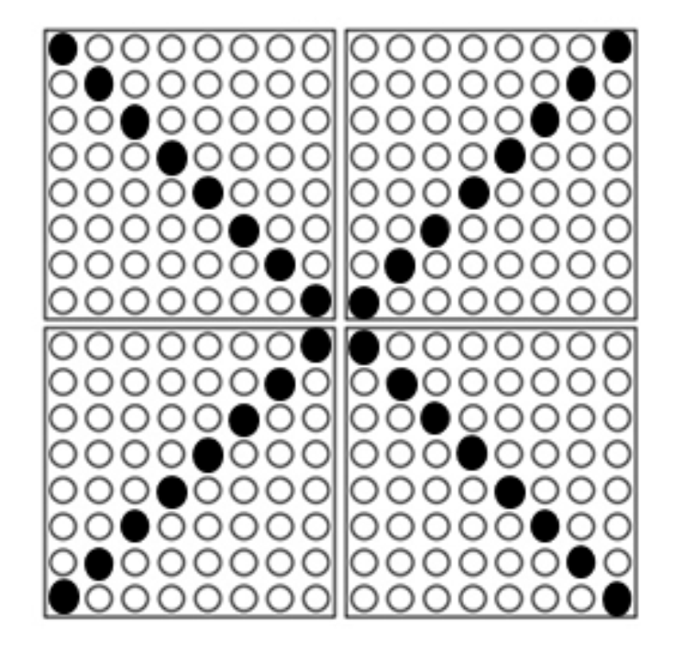
实验8 译码显示电路（2） 点阵的原理和应用
实验要求：
使用点阵显示X图案

Slide 6




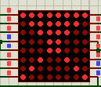
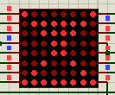
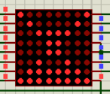
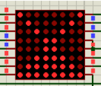
心形图案
沙漏

